Slide 1
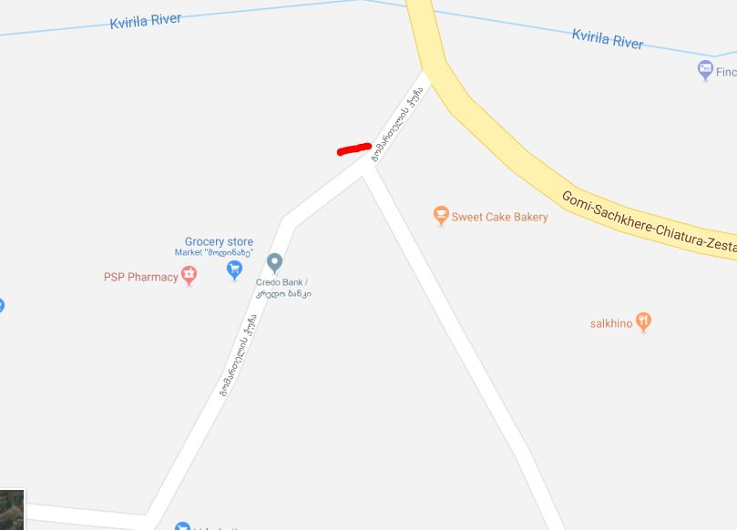
საჩხერე
ამ ადგილას არის მოსატრიელებელი სამკუთხედი, რომლიდანაც რომ მოტრიალდები და წახვალ ქვემოთ შეგხვდება ჩვენი ცენტრი
უნდა დაიდგას საგზაო ნიშნის მსგავსი მანიშნებელი, რომელსაც ეწერება ტექინსპექტრება და მიმართულება მარცხნივ)
ეს ნიშანი უნდა იყურებდეს მარკეტ „მოდინახე“-ს
მისამართის ლინკი: https://goo.gl/maps/VXAVzWmRrqT2

Slide 2
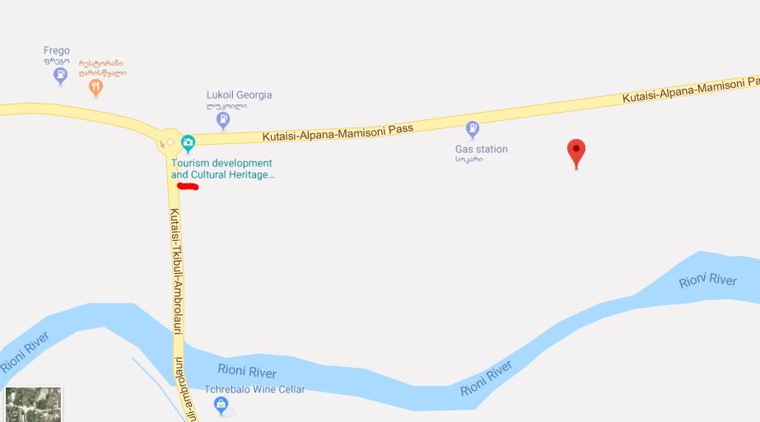
ამბროლაური
მონიშნული ადგილის შემდეგ არის წრე, რომლიდანაც მარჯვნივ რომ გაუყვები გზას შეგხვდება გრინვეი.
წრეზე შესვლამდე უნდა დაიდგას აბრა რომელიც მიანიშნებს მარჯვნივ
მისამართის ლინკი : https://goo.gl/maps/J9j4Wxk4iRB2

Slide 3
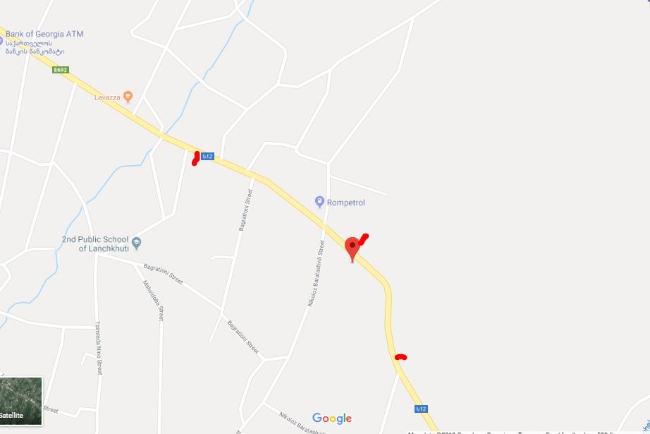
ლანჩხუთი
ლანჩხუთის სერვის ცენტრი საკმაოდ შეწეულია ეზოში. ამიტომ სჭირდება მანიშნებელი უშუალოდ გზის გადასწვრივ.
ასევე სჭირდება მანიშნებელი ლანჩხუთის ცენტრიდან მომავალი ავტომობილებისთვის : გალფსა და რომპეტროლის ბენზინგასამართებს შორის (უფრო გალფთან ახლოს)
ასევე სჭირდება მანიშნებელი ლანჩხუთის ცენტრისკენ მიმავალი ავტომობილებისთვისაც. ჩვენი სერვის ცენტრიდან დაახლოებით 700-800 მეტრში
მისამართის ლინკი : https://goo.gl/maps/nLo7Ny3qK362

Slide 4
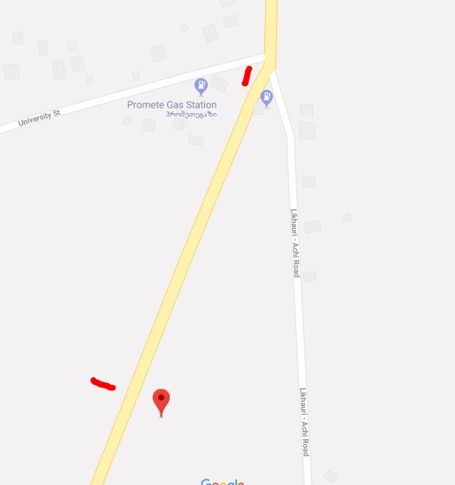
ოზურგეთი
ოზურგეთის სერვის ცენტრი არის ქალაქის შესასვლელში, საკმაოდ შეწეულია და გარშემო თუ რამე აშენდა დაიფარება.
ამიტომ სჭირდება მანიშნებელი უშუალოდ გზის გადასწვრივ ორმხრივი.
და ასევე სჭირდება მანიშნებელი ქალაქის გამოსასვლელთან, ბენზინ გასამართ სადგურთან.
მისამართის ლინკი:
https://goo.gl/maps/c2Pa6wLpMS92

Slide 5
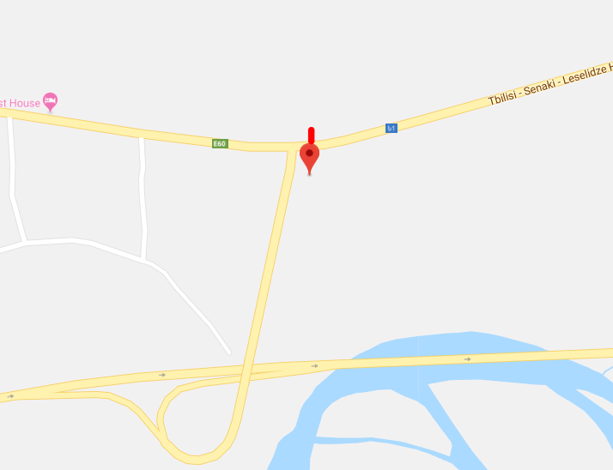
სამტრედია
სამტრედია არის ახალი გზის და თბილისი სენაკის გზის შემაერთებელ გზაჯვარედინზე. ახალი გზიდან ჩამომავალი მანქანებისთვის მანიშნებლის დაყენება არაა საჭირო.
ერთი მანიშნებელი გადასწვრივ და ორმხრივი
მისამართის ლინკი : https://goo.gl/maps/Uqz1ERzXe7p

Slide 6
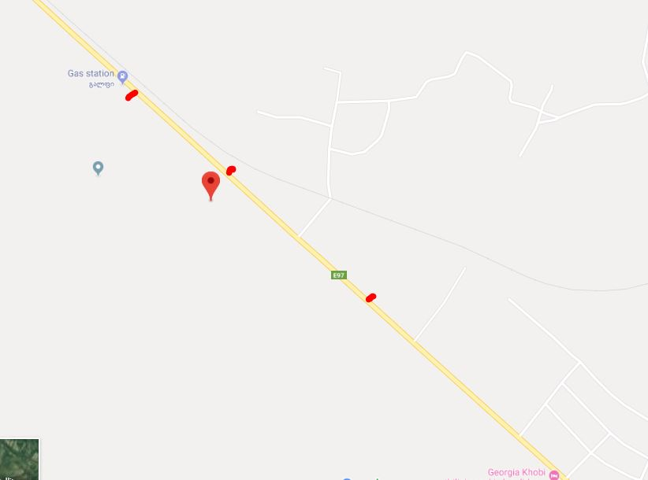
ხობი
ხობის ლოკაცია საკმაოდ შეწეულია ეზოში და დგას საკმაოდ სწრაფმავალ გზაზე.
საჭიროა მანიშნებლის დაყენება გალფის ბენზინგასამართის შემდეგ
მანიშნებელი უშუალოდ სერვის ცენტრის გადასწვრივ
მანიშნებელი ქუთაისისკენ მიმავალი ავტომობილებისთვის სერვის ცენტრამდე 600-700 მეტრში
მისამართის ლინკი : https://goo.gl/maps/kt9dukKJPF42

Slide 7
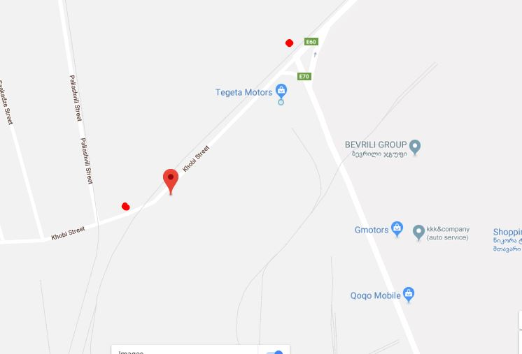
ფოთი
ფოთს სჭირდება მანიშნებელი ხობის გზაზე მოძრავი მანქანებისთვის. სერვის ცენტრამდე 400-500 მეტრში
ასევე სჭირდება მანიშნებელი გზაჯვარედინზე პირდაპირ. მოხვევამდე რომ დაინახოს პირდაპირ მანქანამ
მისამართის ლინკი:
ერთი წრეზე, მეორე უშუალოდ ჩასახვევთან (დიდ ბოძზე ლამპიონზე)
https://goo.gl/maps/ravCcnEoago

Slide 8
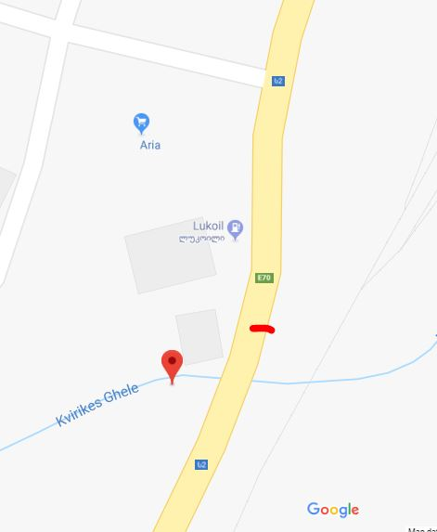
ქობულეთი
ქობულეთის სერვის ცენტრი არის ზუსტად საავადმყოფოსთან. ბევრი ახსნა არ სჭირდება.
გადასწვრივ შეგვიძლია დავაყენოთ ერთი მანიშნებელი ან იგივე ტიპის ან ლამპიონზე დამაგრებული
მისამართის ლინკი : https://goo.gl/maps/1FBF9jPZ8Rp

Slide 9
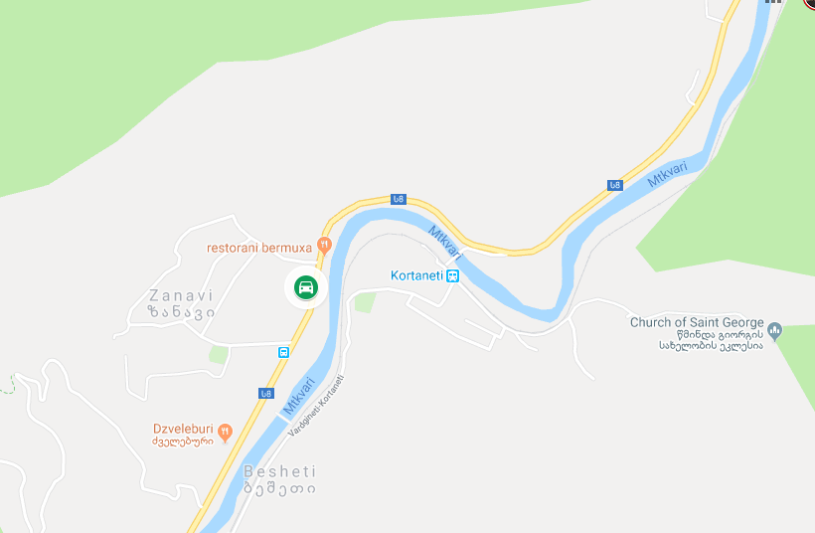
ბორჯომი
ბორჯომში გვჭირდება ორმხრივი გზიდან მანიშნებელი სერვიცენტრის წინ ( შეიძლება მოპირდაპირე მხარესაც )
მისამართის ლინკი : https://goo.gl/maps/NEJk29PRHLN2

Slide 10
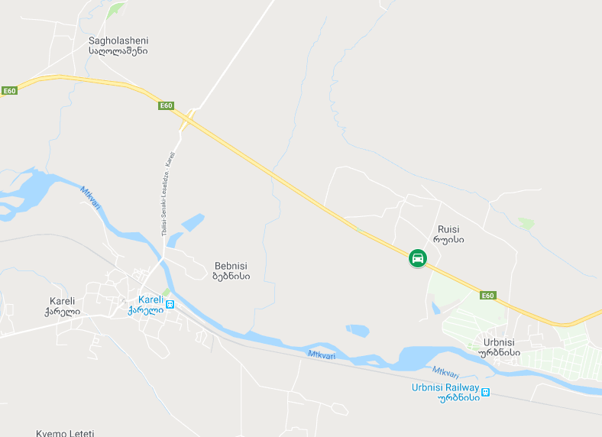
ქარელი
ქარელში მანიშნებლები გვჭირდება რამდენიმე ლოკაციაზე. 1 ხიდებთან საიდანაც ავტობანიდან გზა გადადის მეორე ხარისხოვან ზოლში და უშუალოდ სერვიცენტრის პირდაპი.
მისამართის ლინკი : https://goo.gl/maps/jh7pVjYc9m32

Slide 11
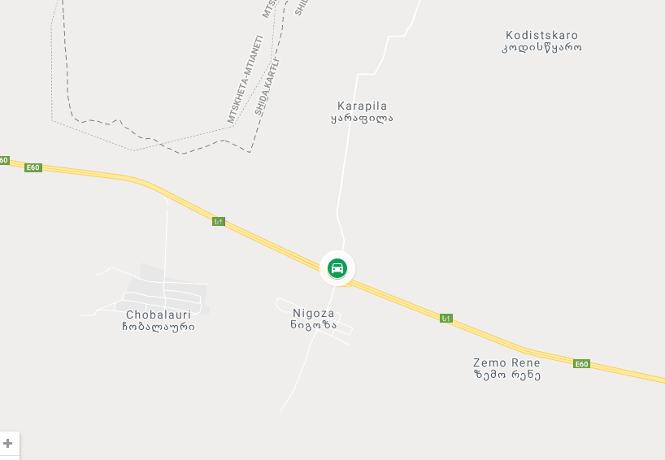
კასპი
კასპში რამდენიმე მანიშნებელი გვჭირდება ჩასახვევამდე და ზუსტად ჩასახვევის წინ
მისამართის ლინკი : https://goo.gl/maps/eDaVEirsAMn

Slide 12
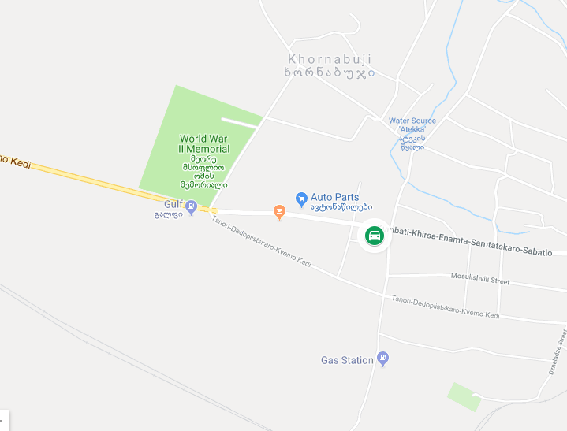
დედოფლისწყარო
დეფოფლის წყაროში გვჭირდება ორი ( ორმხრივი ) გზიდან მანიშნებელი. ერთი ცენტრის წინ და მეორე პარალელური გზის გზაჯვარედინზე
მისამართის ლინკი : https://goo.gl/maps/aYH9jhJa6hn

Slide 13
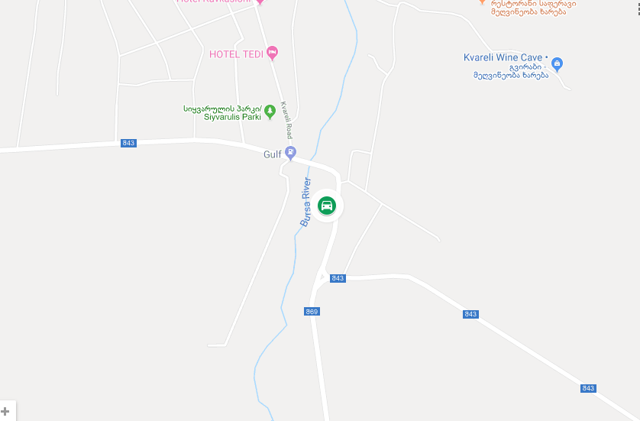
ყვარელი
ყვარელში გვჭირდება ერთი ორმხრივი გზიდან მანიშნებელი ცენტრის მიმდებარედ. ასევე გვჭირდება მანიშნებელი გზაჯვარედინზე და მოსატრიალებელთან.
მისამართის ლინკი : https://goo.gl/maps/joUa8YqSf3M2

Slide 14
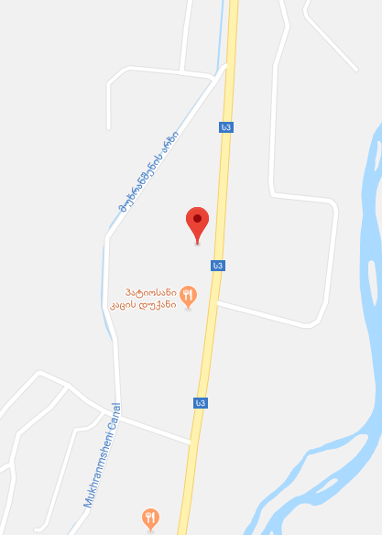
დუშეთი

